Slide 1
Департамент образования города Москвы Государственное бюджетное образовательное учреждение города Москвы Школа № 2088 "Грайвороново« дошкольное отделение по адресу уд. Грайвороновская д.,8 корп., 3
Повышение эффективности физкультурных занятий с детьми старшего дошкольного возраста путём применения круговой тренировки
Инструктор по физической культуре – О.В. Бухольц

Slide 2
Задачи круговой тренировки
совершенствование физических качеств
закрепление двигательных умений
и навыков
сохранение и укрепление здоровья детей

Slide 3
Станция «Звёздочка»

Slide 4
Станция «Попрыгунчики»

Slide 5
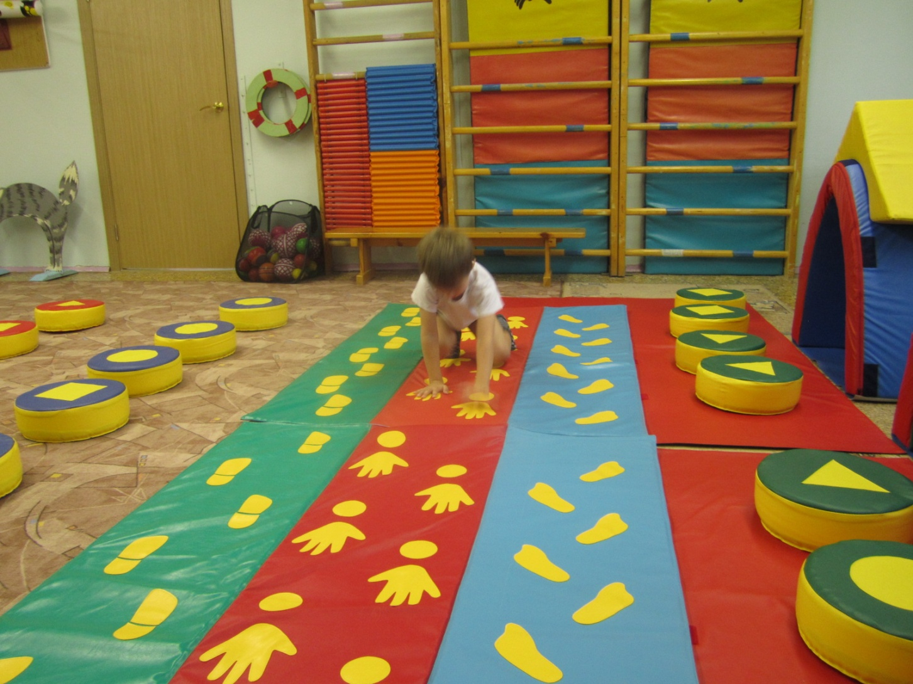
Станция «Космические следы»

Slide 6
Станция «Лунная переправа»

Slide 7
ВЫВОДЫ ПО «КРУГОВОЙ ТРЕНИРОВКЕ»
ЭФФЕКТИВНЫЙ СПОСОБ ФИЗИЧЕСКОЙ ПОДГОТОВКИ
РАЗВИТИЕ ВЫНОСЛИВОСТИ К РАЗЛИЧНЫМ ФИЗИЧЕСКИМ НАГРУЗКАМ
ВЫСОКАЯ МОТОРНАЯ ПЛОТНОСТЬ ЗАНЯТИЙ
РАЗВИТИЕ МЫСЛИТЕЛЬНОЙ ДЕЯТЕЛЬНОСТИ ДЕТЕЙ, УМЕНИЕ РЕБЕНКА СОВМЕЩАТЬ УМСТВЕННУЮ И ДВИГАТЕЛЬНУЮ ДЕЯТЕЛЬНОСТИ;
РАЗВИТИЕ ЧУВСТВА КОЛЛЕКТИВИЗМА, ВЗАИМОПОМОЩИ, ОТТВЕТСТВЕННОСТИ, ЦЕЛЕУСТРЕМЛЕННОСТИ.

